Slide 1
Erfolgreich starten vom Elternhaus zum Kindergarten zur Grundschule
INFORMATIONSVERANSTALTUNG FÜR ELTERN
AM 10.01.2023

Slide 2
Erfolgreich starten… Warum die heutige Veranstaltung ?
Die Kindertagesstätte St. Willibrord strebt die Zertifizierung zum Familienzentrum an (derzeit Familienzentrum in Zertifizierung)
Wegen des gemeinsamen Sozialraumes, der geographischen Nähe und der sehr hohen Anzahlen von Kindern, die von St. Willibrord an die GGS Alt-Merkstein wechseln, haben Kita und Schule im August 2022 einen Kooperationsvertrag geschlossen.
Die heutige Veranstaltung dient dazu, Ihnen als Eltern einen informellen Überblick darüber zu verschaffen, welche Fertigkeiten und Fähigkeiten einen erfolgreichen Start Ihres Kindes in die Grundschule begünstigen.

Slide 3
Erfolgreich starten… Das gemeinsame Ziel
... von Familie,
Kindergarten und
Grundschule
ist die bestmögliche Förderung der Kinder
und damit der erfolgreiche Start
in ein selbstständiges Leben
Was können Eltern, Kindertagesstätte und Grundschule tun?

Slide 4
Erfolgreich starten… Ganzheitlicher Erziehungs- und Bildungsauftrag von Kita und Grundschule
Kompetenz-bereiche
personale /soziale
sprach-liche
Elementa-res Wissen
Motorik
Wahr-nehmung

Slide 5
Erfolgreich starten… personale / soziale Kompetenzen
Das Kind
hält Regeln ein
kann Bedürfnisse zurückstellen
hilft anderen und nimmt Hilfe an
lernt Konfliktlösestrategien kennen
berücksichtigt die Wünsche anderer
kann sich für eine Zeit lang alleine beschäftigen
kann mit Enttäuschungen fertig werden, Kritik und Tadel aushalten

Slide 6
Erfolgreich starten… sprachliche Kompetenzen
Das Kind
kann in ganzen Sätzen sprechen
hat einen altersangemessenen Wortschatz
kann zuhören
spricht Laute und Endungen korrekt aus
beginnt Laute herauszuhören
beginnt Silben zu klatschen
erkennt Reime
erkennt Symbole

Slide 7
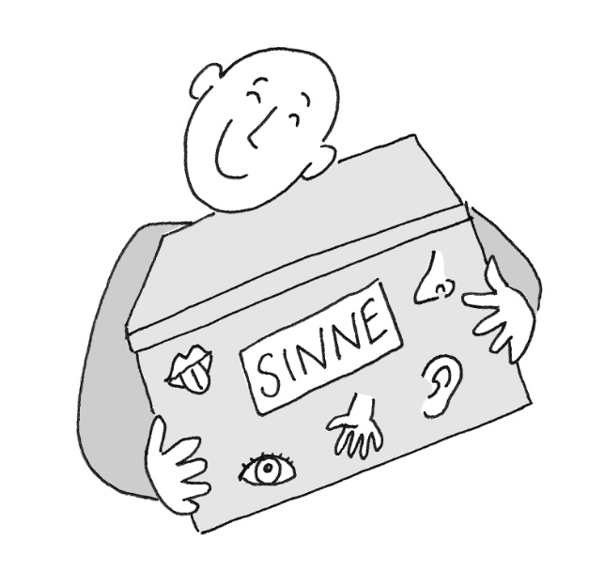
Erfolgreich starten… Wahrnehmung
Das Kind...
unterscheidet Formen und Farben
kann Geräusche und Töne unterscheiden
nimmt mündliche Anweisungen auf und setzt sie um !
klatscht Rhythmen nach
unterscheidet Temperaturen
ertastet Formen und Materialien
schätzt seine Kraft im Spiel mit anderen ein
unterscheidet rechts, links, oben, unten, vorn, hinten
findet Räume in seiner vertrauten Umgebung wieder

Slide 8
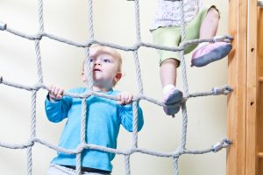
Erfolgreich starten… Grobmotorik
Das Kind...
beherrscht die Koordination von Auge und Hand
kann Bewegungen nachahmen
balancieren
lernt seinen Bewegungsdrang zu beherrschen
kann alltägliche Bewegungsabläufe zügig durchführen (Aufräumen, Stuhl schieben, Kreis bilden)
zieht sich selbstständig an und aus

Slide 9
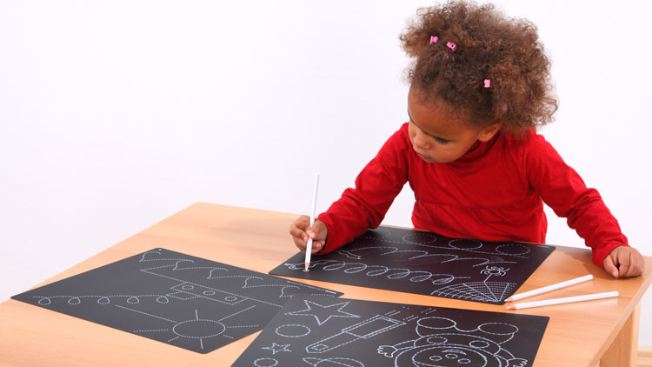
Erfolgreich starten… Feinmotorik
Das Kind
beherrscht die Handhabung verschiedener Stifte, Schere, Kleber
schneidet einfache Formen aus
besitzt die Fähigkeit, Papier zu reißen oder zu falten
kann einen Stift halten, damit malen und beim Ausmalen Begrenzungen einhalten
kann vorgegebene Formen und Linien nachmalen

Slide 10
Erfolgreich starten… elementares Wissen: Mathematik
Das Kind
kann vergleichen, Merkmale unterscheiden und ordnen
Formen benennen, wiedererkennen
zählt bis 10 oder weiter
kann Mengen bis 3 simultan erfassen
kennt Punktmengen des Würfels
kennt verschiedene Verwendungs- situationen von Zahlen

Slide 11
Erfolgreich starten… Was können Eltern tun?
ein geregelter Tagesablauf gibt Kindern Sicherheit
Kinder erzählen lassen, ihnen zuhören
Vorlesen und darüber sprechen, ebenso bei Filmen
Situationen zum Ordnen und Zählen nutzen, z.B. beim Aufräumen oder Tischdecken
Würfelspiele spielen, gemeinsam spielen
häufige Bewegung an der frischen Luft, z.B. Sport treiben
mit anderen Kindern spielen lassen

Slide 12
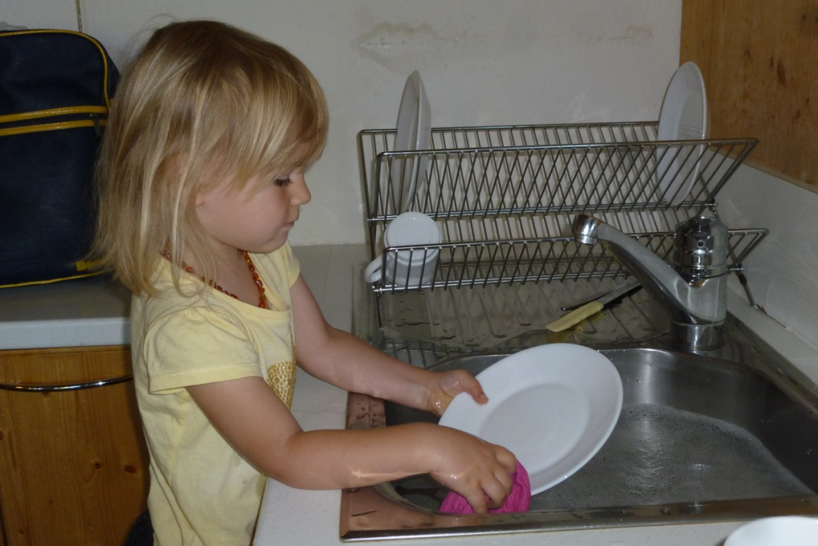
Erfolgreich starten… Was können Eltern tun?
ein begleiteter Umgang mit digitalen Medien
kleine Arbeitsaufträge ausführen lassen (z.B. den Tisch decken, Gang zum Bäcker)
auf Regeln achten, konsequent sein
Ausdauer und Konzentration fördern (z.B. malen, puzzeln, Hörspiele hören, kreative Tätigkeiten: Instrument spielen)
Selbstwertgefühl stärken, Erfolge und Anstrengungen loben, Umgang mit Misserfolg üben
Selbstständigkeit fördern, z.B. beim Anziehen

Slide 13
Erfolgreich starten… Was tut die Grundschule?
Schulanmeldung
Gespräche mit dem Kindergarten (Bildungsdokumentation)
Zurückstellung bei gesundheitlichen Risiken; liegt im Entscheidungsbereich der Schulleitung
vorzeitige Einschulung bei körperlicher, geistiger und sozialer Voraussetzung; liegt im Entscheidungsbereich der Schulleitung (Einzelfallentscheidung)
Kooperation mit der KITA vor der Einschulung
flexible Schuleingangsphase (Verbleib 1-3 Jahre)
evtl. AO-SF-Verfahren: Feststellung eines sonderpädagogischen Förderbedarfs

Slide 14
Erfolgreich starten…
Für Ihre Aufmerksamkeit bedanken sich
Claudia Borrmann & Anika Ehrt und Wiltrud Golpon-Stroh

